Slide 1
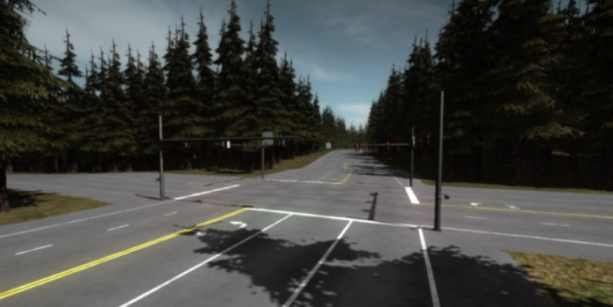
Road Architect

Slide 2
Road architect
הוא כלי מקצועי ליצירת מערכת של כבישים שבו נוכל ליצור :
צומת עם רמזורים
צומת עם תמרורים
גשרים
גדר הפרדה בין כבישים
נתיבים
ועוד...

Slide 3
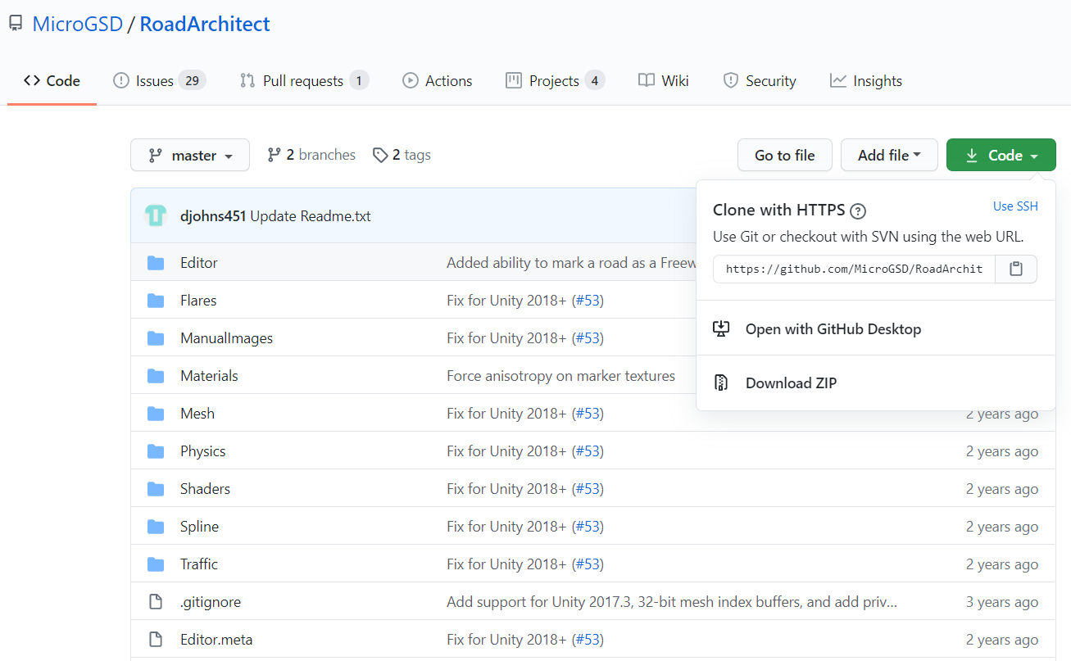
איך מתקינים?
שלב 1: ניכנס ללינק הבא ב : Github https://github.com/MicroGSD/RoadArchitect
שלב 2: נוריד את ה - package על ידי לחיצה על code ואז על Download ZIP
בלינק הבא ניתן למצוא סרטון הדרכה :
https://www.youtube.com/watch?v=WTH9i8Lo6lk&t=306s

Slide 4
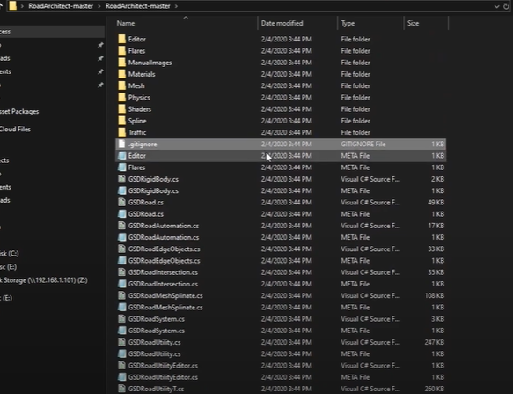
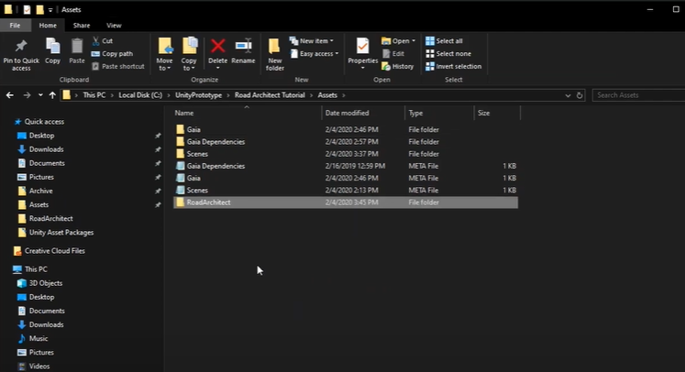
איך מתקינים?
שלב 3 : לאחר ההורדה נחלץ את הקובץ אל
שולחן העבודה ונמחק את הקובץ “.gitignor”
שלב 4 : נוסיף את התיקייה RoadArchitect
אל תיקיית הAssets בפרויקט שלנו
ב Unity ונמתין עד שUnity יתקין
את כל האובייקטים שיש בתיקייה

Slide 5
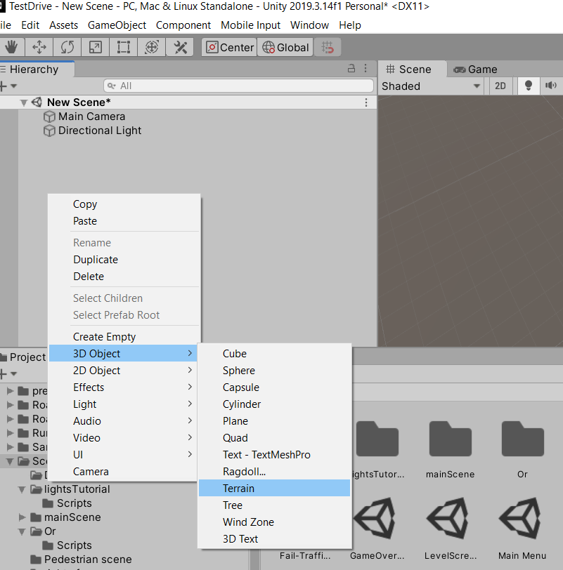
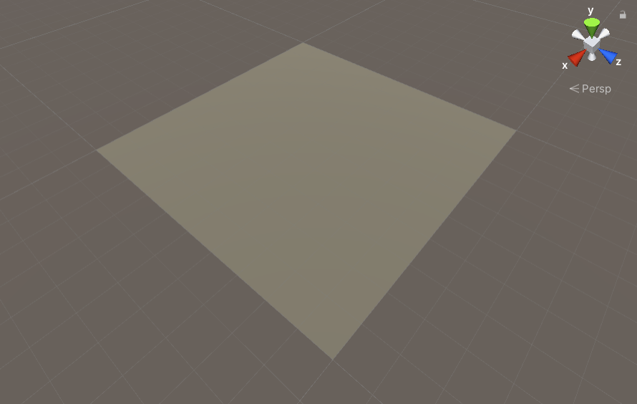
לאחר שהתקנו ניצור משטח שנקרא Terraine שעליו נוכל ליצור את מערכת הכבישים

Slide 6
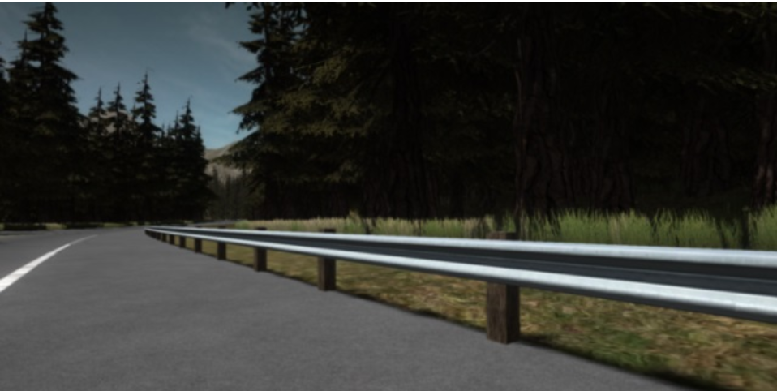
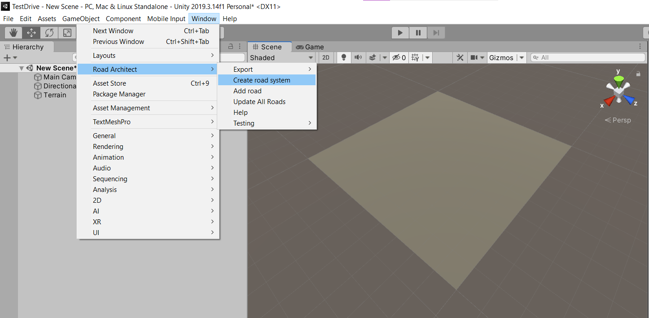
כעת כדי להוסיף את מערכת הכבישים, נלחץ על
Window --> RoadArchitect --> create road system

Slide 7
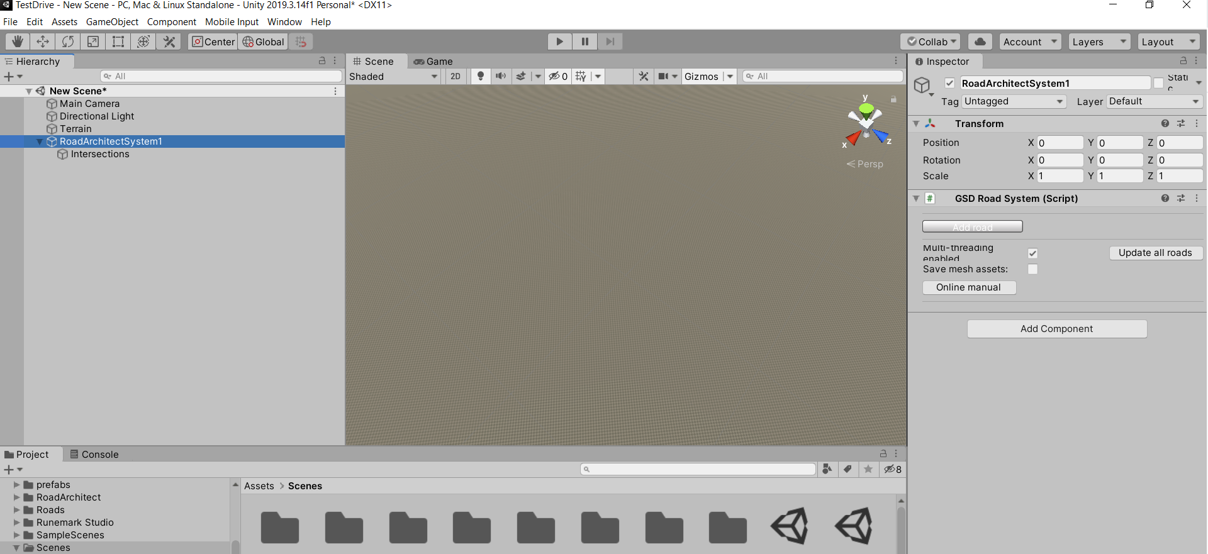
על מנת ליצור כביש חדש נלחץ על :
RoadArchitectSystem
ומיד לאחר מכן נלחץ על הכפתור Add road הנמצא מצד ימין
הערה חשובה !!
לשלב הבא נצטרך לוודא שכפתור הGizmos לחוץ
אחרת לא נוכל ליצור את הכביש

Slide 8
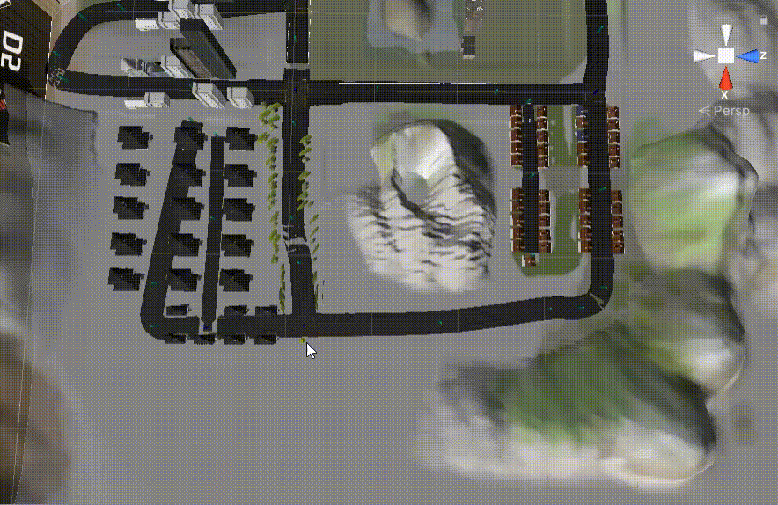
איך יוצרים כבישים??
ניתן למצוא סרטון הדרכה ליצירת כבישים בלינק הבא :
https://www.youtube.com/watch?v=IR4lwbnuPVQ&feature=youtu.be

Slide 9
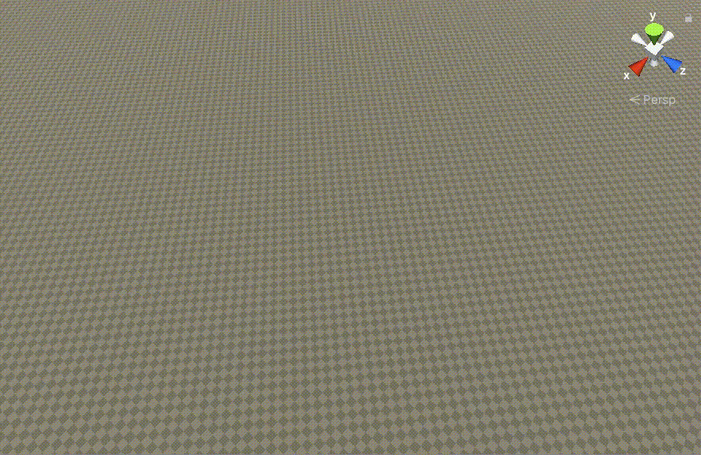
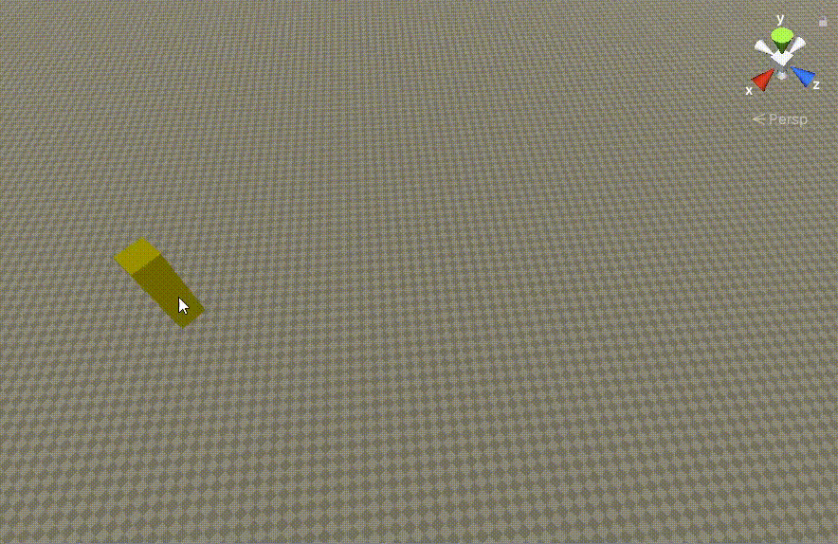
נחזיק את מקש ctrl מעל
הTerrain ונראה ריבוע אדום
כעת נלחץ על המקש השמאלי בעכבר ונקבל את הגיזמו הראשון בשידרה של הכביש שנבנה

Slide 10
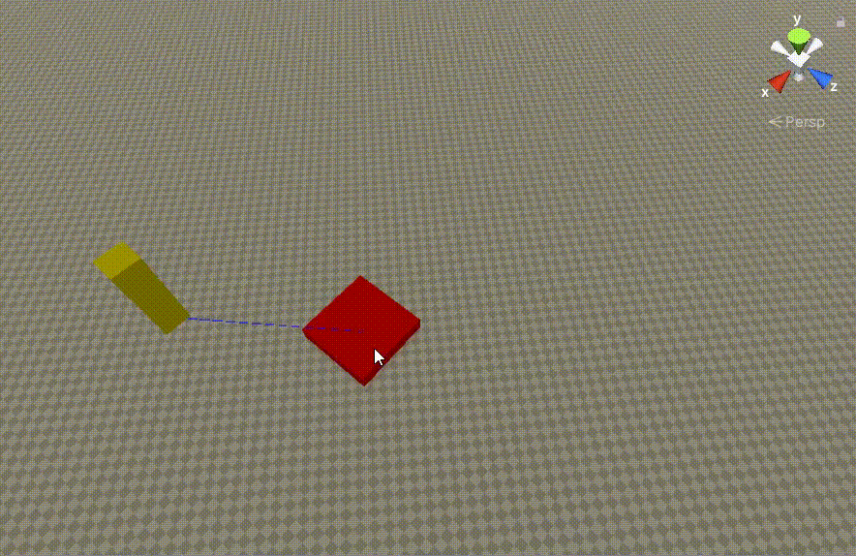
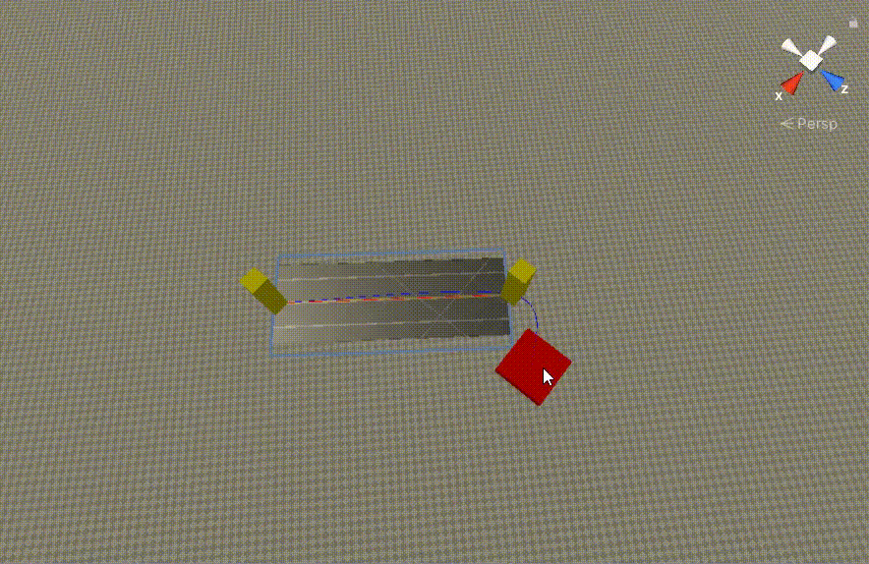
ברגע שניצור את הגיזמו השני נקבל את חתיכת הכביש הראשונה שבנינו
נמשיך להחזיק את מקש Ctrl לחוץ ונבנה את הצורה של הכביש שנרצה

Slide 11
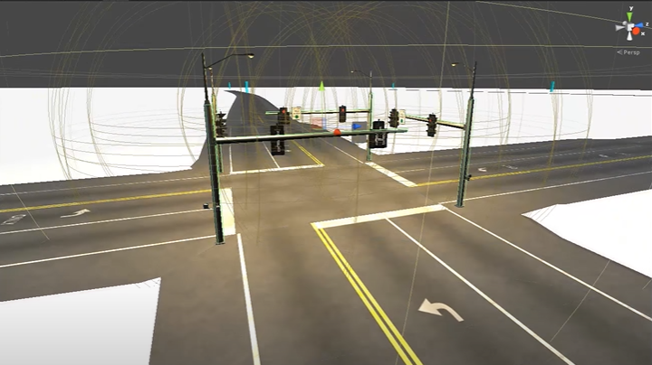
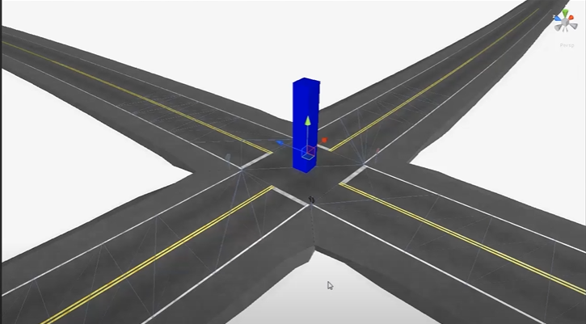
ניתן למצוא סרטון הדרכה ליצירת כבישים בלינק הבא :
https://www.youtube.com/watch?v=05Pg7U1FHyg&feature=youtu.be
נושא 2: צמתים

Slide 12
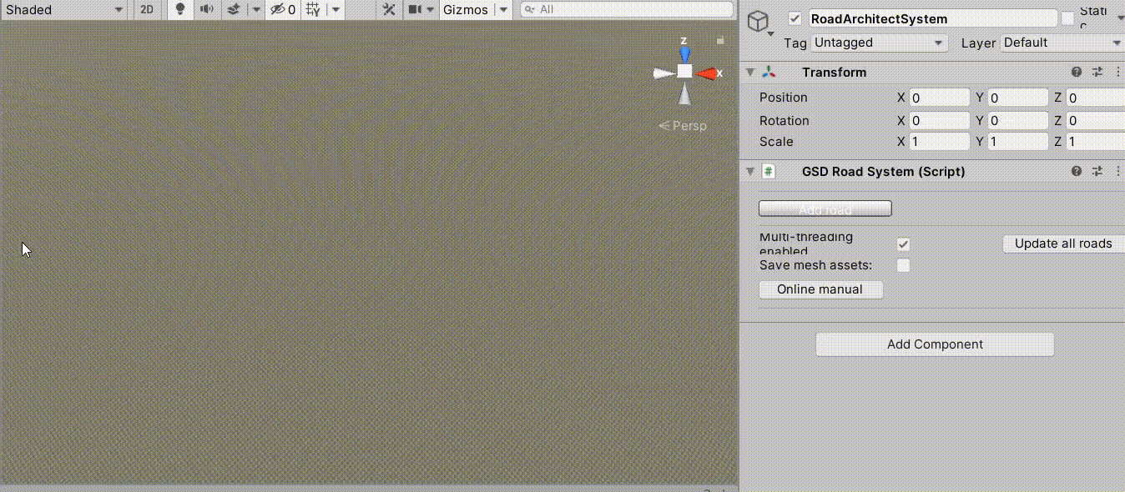
צומת T
יצירת צומת זו נעשית בשלושה שלבים:
שלב 1: יצירת כביש ישר
שלב 2: יצירת כביש נוסף המאונך
לכביש הראשון
שלב 3: גרירת הגיזמו בקצה של כביש 1
אל הגיזמו האמצעי בכביש 2

Slide 13
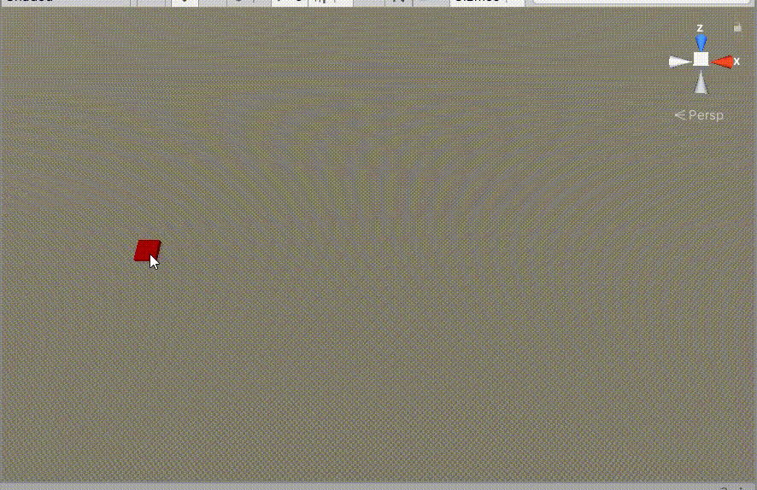
צומת קמץ
יצירת צומת זו נעשית בשלושה שלבים:
שלב 1: יצירת כביש ישר
שלב 2: יצירת כביש נוסף החוצה את
הכביש הראשון
שלב 3: גרירת הגיזמו באמצע הכביש 1
אל הגיזמו האמצעי בכביש 2

Slide 14
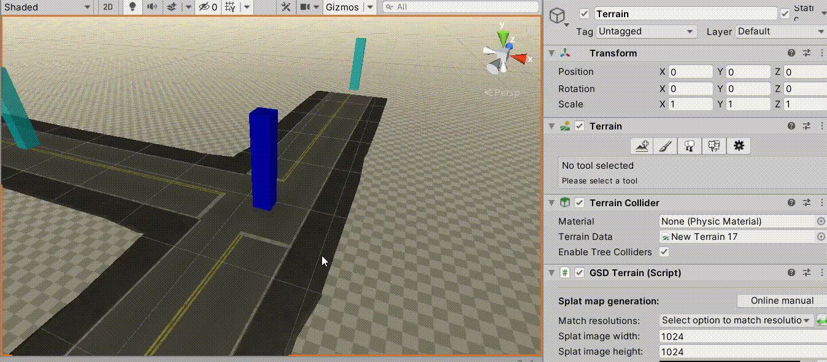
סוגי צמתים:
ישנם שלושה סוגי צמתים:
צומת מתומררת (תמרורי עצור)
2. צומת מרומזרת (רמזורים)
3. צומת ריקה
כדי לבחור סוג של צומת יש ללחוץ על הגיזמו המייצג את הצומת (צבוע בכחול) ולאחר מכן לבחור בinspector - תחת הכותרת "Intersection stop type"

Slide 15
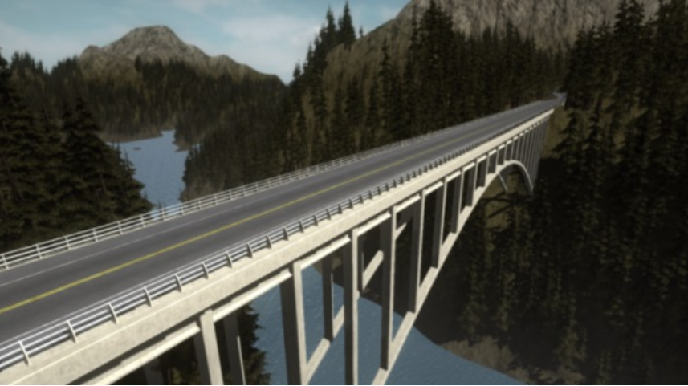
בניית גשר

